Slide 1
Lecția de limba și literatura română
Clasa a IV-a A

Slide 2
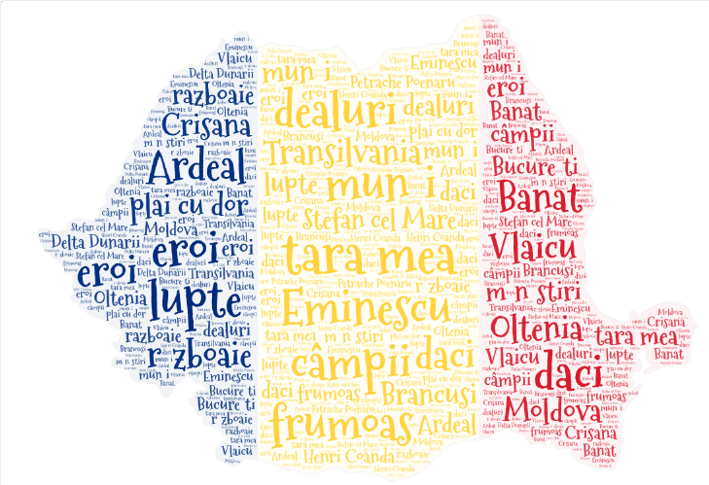
1. Captarea atenției
Brainstorming- APLICAȚIA WORDART
Când spun România mă gândesc la ....

Slide 3
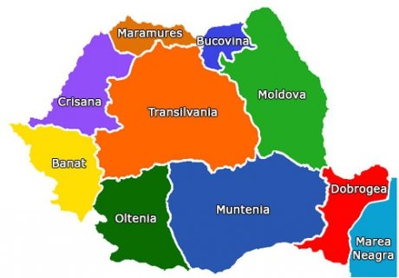
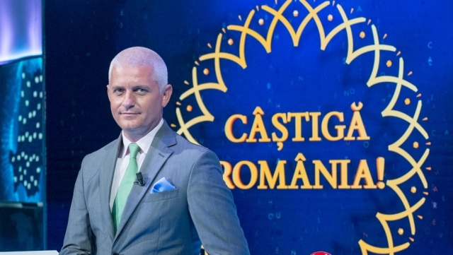
2. câștigă românia- cuceriți cele 9 regiuni istorice!

Slide 4
Dirijarea învățării
Se extrage harta unei regiuni istorice
Se recunoaște regiunea
Se afișează sarcina didactică

Slide 5
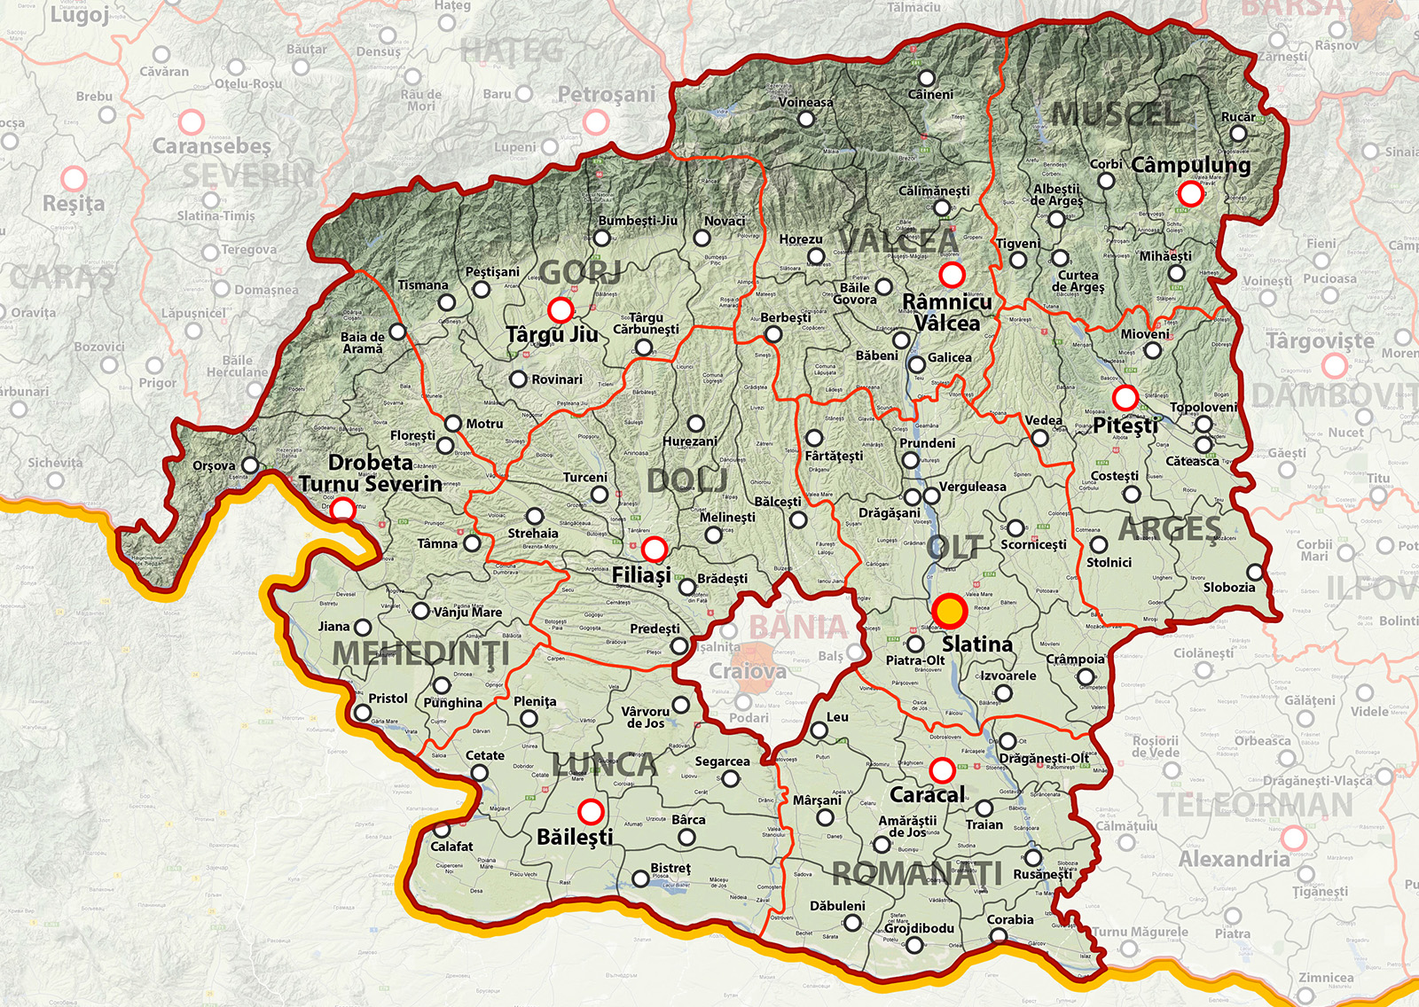
1. oltenia
Citirea textului
”La Alba Iulia”
Identificarea pe hartă a localității

Slide 6
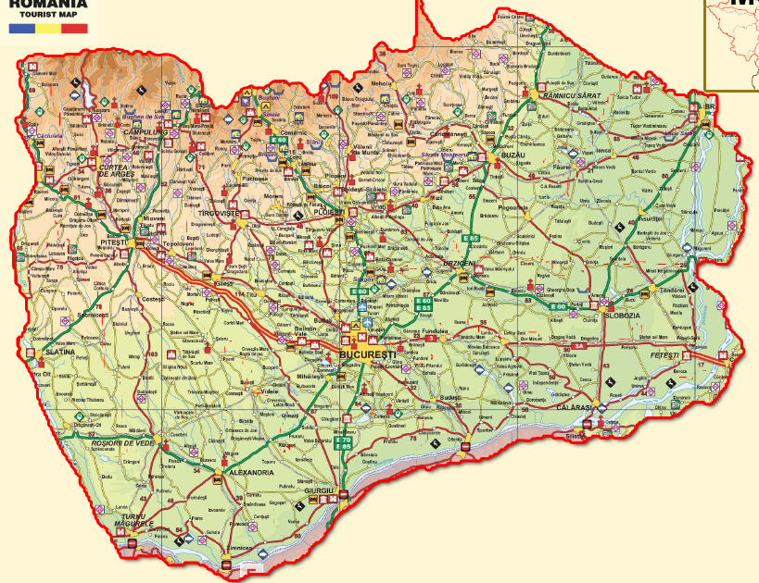
2. muntenia
Propoziții și explicații ale cuvintelor de la vocabular

Slide 7
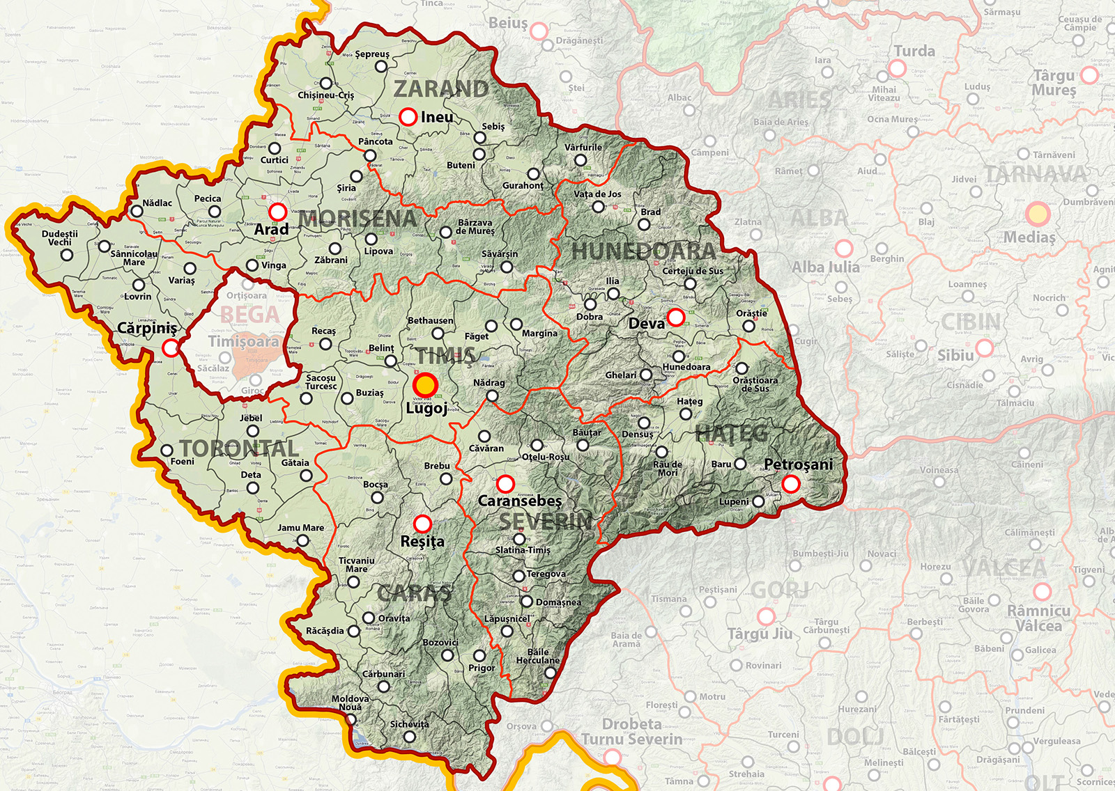
3. banat
Răspundeți la întrebări

Slide 8
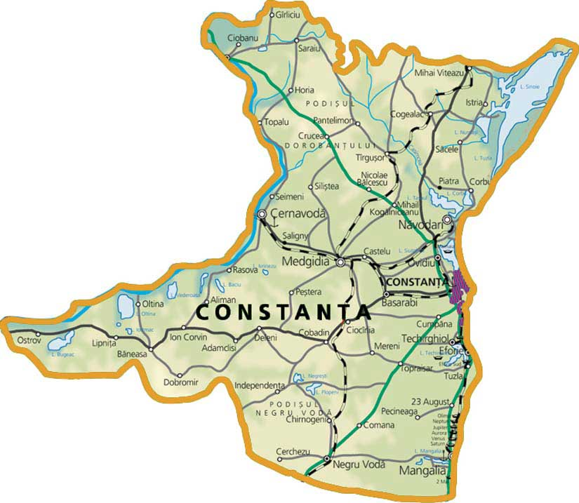
4. dobrogea
Ex. pag. 57 manual- povestirea tatălui

Slide 9
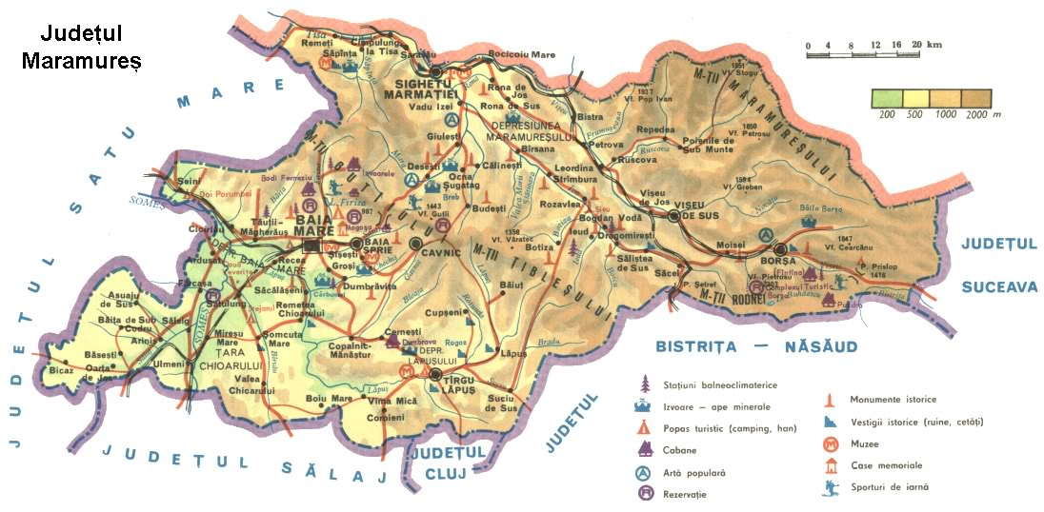
5. MARAMUREȘ
Ex. pag. 57 manual- prezentarea paradei

Slide 10
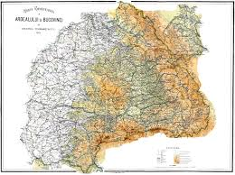
6. bucovina
Ex. pag. 57 manual- ce au văzut copiii

Slide 11
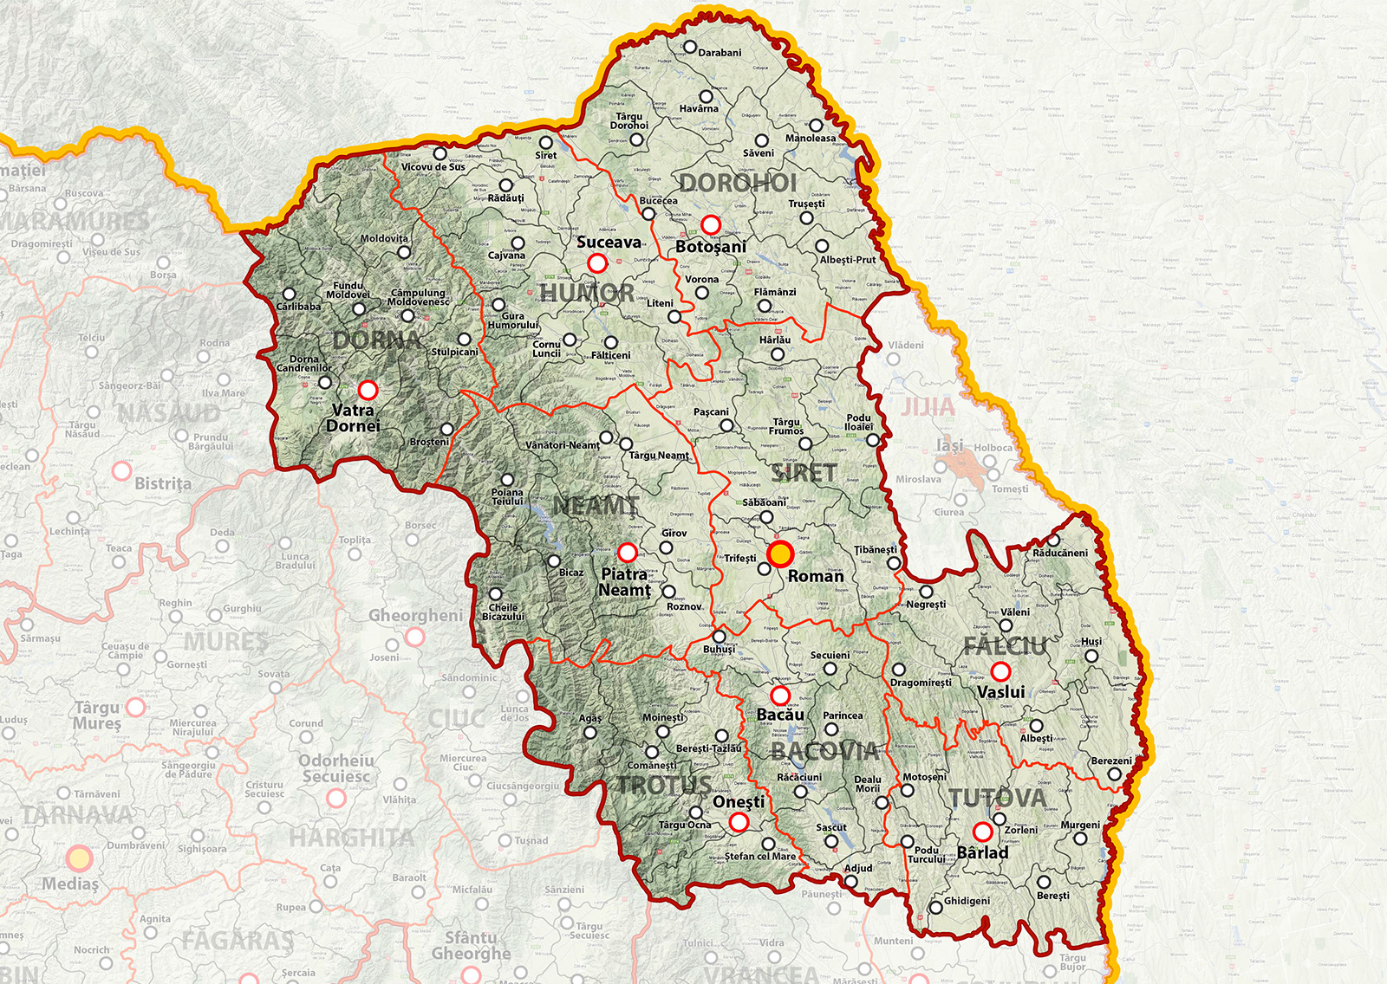
7. MOLDOVA
EXPRESII FRUMOASE: Ștefan cel Mare era numit Soarele Moldovei
Pentru mine, România este.....

Slide 12
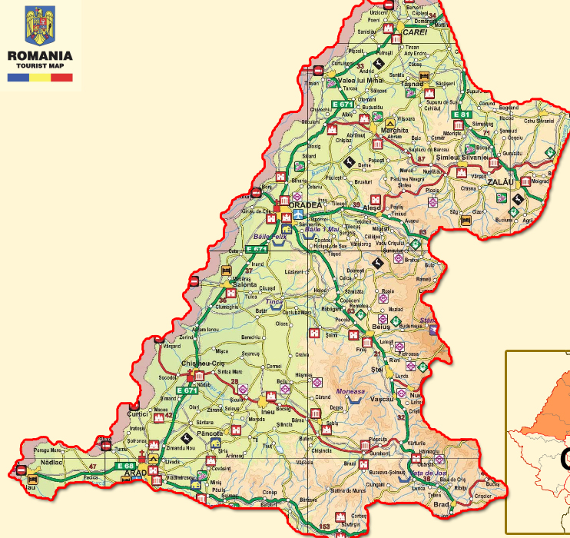
8. Crișana
Planul de idei al textului

Slide 13
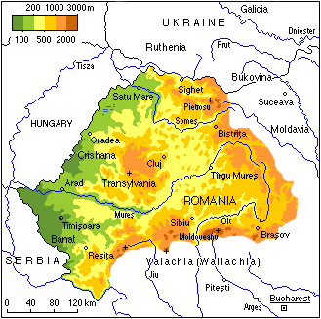
9. TRANSILVANIA
Visul de aur al românilor a fost....
Un cântec potrivit ar fi ....

